Slide 1
МАТЕМАТИЧЕСКИЕ ГОНКИ
7 класс
Учитель ГРИЦЕНКО Р.А.
Таловская школа-интернат

Slide 2
Этапы гонки
ПРЕДСТАВЛЕНИЕ
РАЗМИНКА
ИСТОРИЧЕСКИЙ ЭТАП
ЗАНИМАТЕЛЬНАЯ МАТЕМАТИКА
ПРАКТИЧЕСКИЙ ЭТАП
«СОВЕТ МУДРЕЙШИХ»

Slide 3
Представление команд

Slide 4
Лозунг. «Книга – книгой, а мозгами двигай». В. Маяковский
РАЗМИНКА

Slide 5
1. Один человек купил трех коз и заплатил 3 рубля. Спрашивается: по чему каждая коза пошла?
- Когда нельзя сократить сократимую обыкновенную дробь?
2. Сколько раз в сутки встречаются часовая и минутная стрелки часов?
- В двенадцать часов обе стрелки часов совпадают. Через сколько времени они опять встретятся?
3. Назвать фамилии не менее пяти великих русских математиков.
- Назвать фамилии авторов учебников по математике, по которым вы занимались и занимаетесь в данное время.
4. Как можно одним мешком пшеницы, смоловши ее, наполнить два мешка, которые столь же велики, как и мешок, в котором находится пшеница?
- Мельник пришел на мельницу. В каждом из четырех углов он увидел по три мешка, на каждом мешке сидело по три кошки, а каждая кошка имела при себе троих котят. Спрашивается, много ли ног было на мельнице?

Slide 6
Лозунг. «Математику уж затем учить надо, что она ум в порядок приводит» М. Ломоносов
ИСТОРИЧЕСКИЙ ЭТАП

Slide 7
1. Что ты знаешь о старинных русских мерах длины?
Сколько верст в 10 км (с точностью до версты)?
Сколько аршин в пяти саженях?
2. Кто впервые ввел в употребление десятичные дроби?
- Кто предложил использовать запятую как математический знак?

Slide 8
ЗАНИМАТЕЛЬНАЯ МАТЕМАТИКА
Лозунг. «Если вы хотите участвовать в большой жизни, то заполняйте свою голову математикой, пока есть к тому возможность».
М.И. Калинин

Slide 9
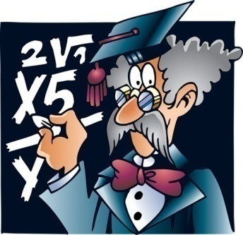
1. Самолет покрывает расстояние от города А до города В за 1ч 20мин. Однако обратный перелет он совершил в 80 мин. Как вы это объясните?
- Двое подошли к реке. У берега стояла лодка, которая может вместить лишь одного. Но оба переправились. Как это могло случиться?
2. Число 666 увеличить в полтора раза, не производя над этим числом никаких арифметических действий. Как это сделать?
- Разделите число 188 пополам так, чтобы в результате получилась единица.

Slide 10
3. Возможно ли четырех щенков разделить трем ребятам так, чтобы никто не получил больше чем остальные?
- Два отца и два сына поймали трех зайцев, а досталось каждому по одному зайцу. Спрашивается, как это могло случиться?
4. Вдоль изгороди длиной 40м ставят столбики через 2м. Сколько должно быть столбиков?
- От куска материи длиной 100м продавец каждый раз отрезает по 5м. Сколько раз он проделает эту операцию до того, как материал кончится?

Slide 11
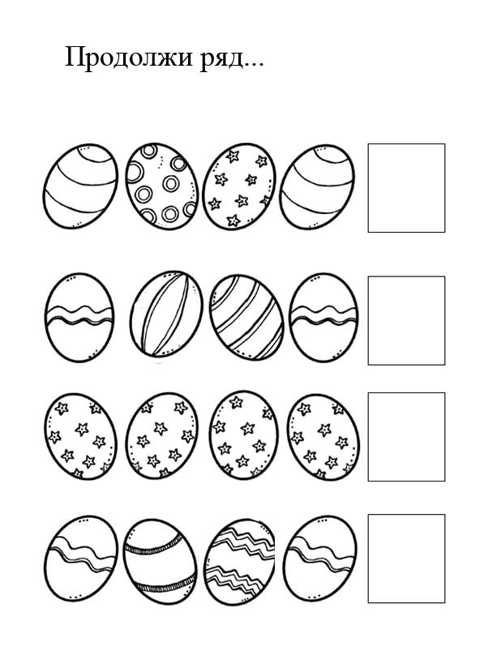

Slide 12
ПРАКТИЧЕСКИЙ ЭТАП

Slide 13
Лента Мёбиуса была открыта независимо немецкими математиками Августом Фердинандом Мёбиусом и Иоганном Бенедиктом Листингом в1858 году. Модель ленты Мёбиуса может легко быть сделана: для этого надо взять достаточно вытянутую бумажную полоску и соединить концы полоски, предварительно перевернув один из них.
Если разреза́ть ленту вдоль по линии, равноудалённой от краёв, вместо двух лент Мёбиуса получится одна длинная двухсторонняя лента, которую называют «Афганская лента». Если теперь эту ленту разрезать вдоль посередине, получаются две ленты, намотаные друг на друга.
Если разреза́ть ленту Мёбиуса, отступая от края приблизительно на треть её ширины, то получаются две ленты, одна — более короткая лента Мёбиуса, другая — длинная лента с двумя полуоборотами (Афганская лента).
Другие комбинации лент могут быть получены из лент с двумя или более полуоборотами в них. Например если разрезать ленту с тремя полуоборотами, то получится лента, завитая в узел трилистника. Разрез ленты с дополнительными оборотами даёт неожиданные фигуры, названные парадромными кольцами.

Slide 14
СОВЕТ МУДРЕЙШИХ

